Slide 1
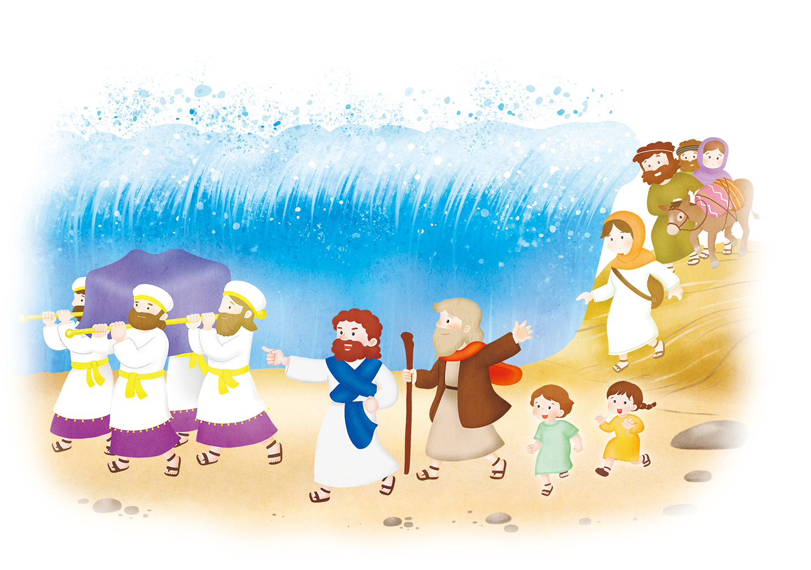
ヨシュアと カレブが
あらかじめ あじわった こと
ヨシュア1しょう 1~9せつ
(사)세계복음화전도협회어린이선교국

Slide 2
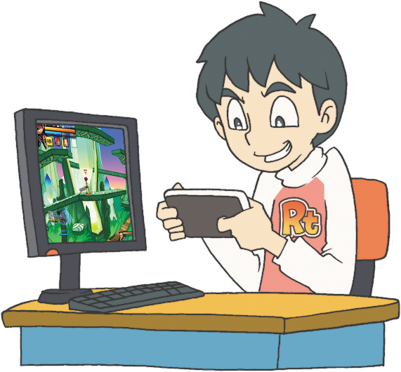
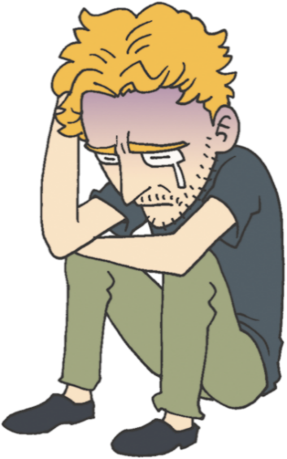
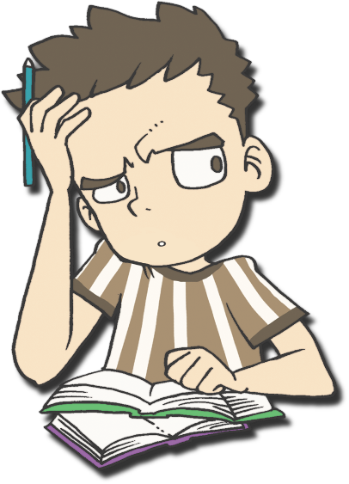
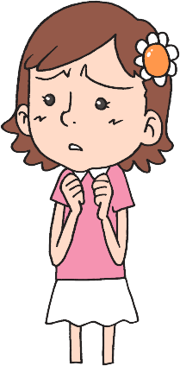
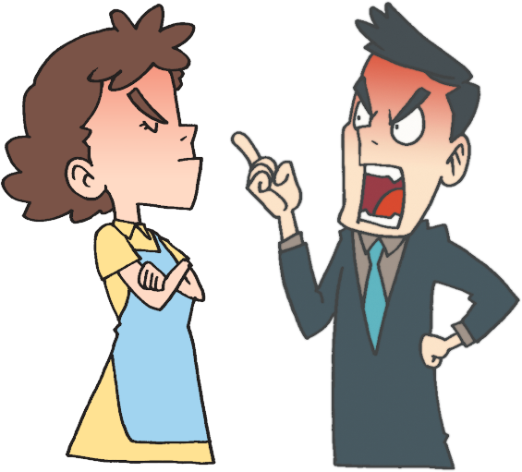
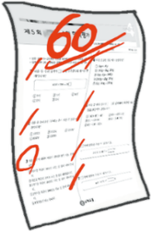
1. 237 いやし, サミットの しどうしゃ
じょろん
(1) わたしの もんだいを とおして じだいの もんだいを
みる めを ひらこう
そうせいき 3しょう
こじんもんだい
みらいもんだい
じだいもんだい
(2) もんだいの こんぽんを みる めを ひらこう
-そうせいき 3,6,11
べんきょう
もんだい
かていもんだい

Slide 3
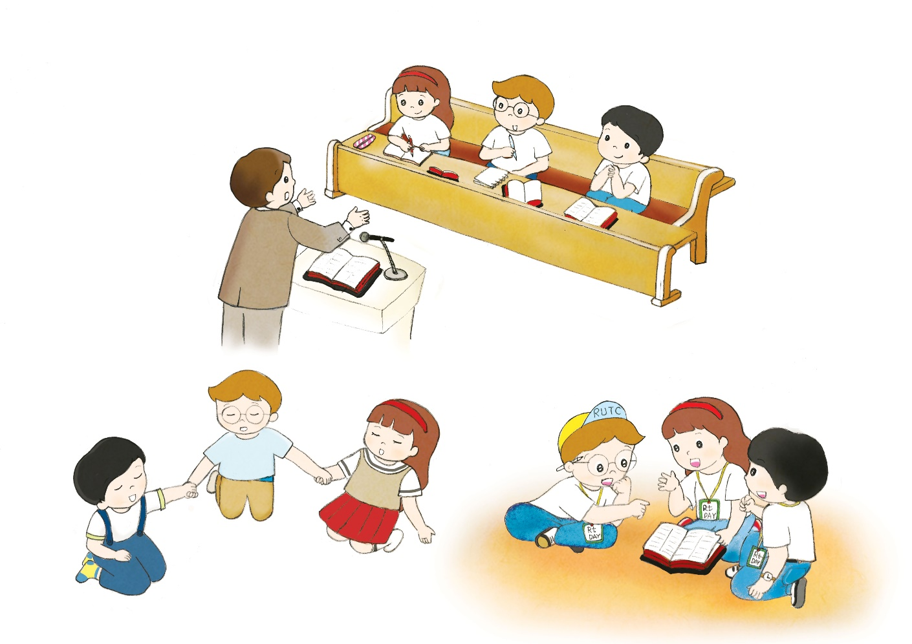
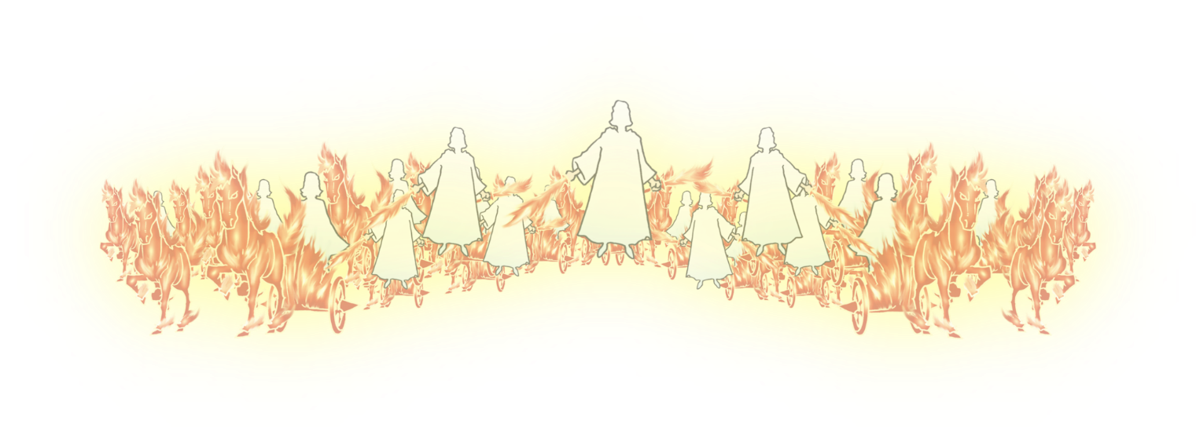
2.ふかい いのりの おくぎの なかで
れいはいを ささげよう
じょろん
れいはいは かみさまが わたしを
みことばによって さいそうぞう
してくださる じかんです
かんがえ
へんか
こくいん、ね、
たいしつ
サミット

Slide 4
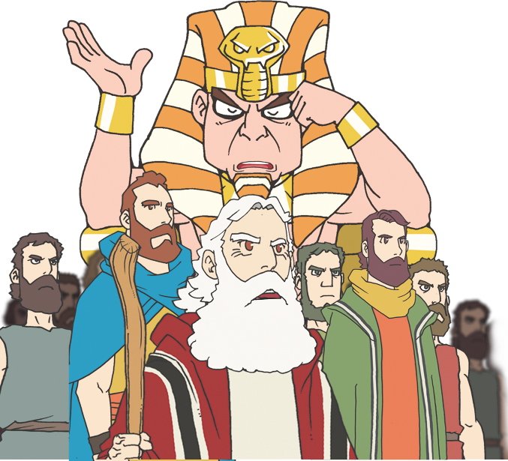
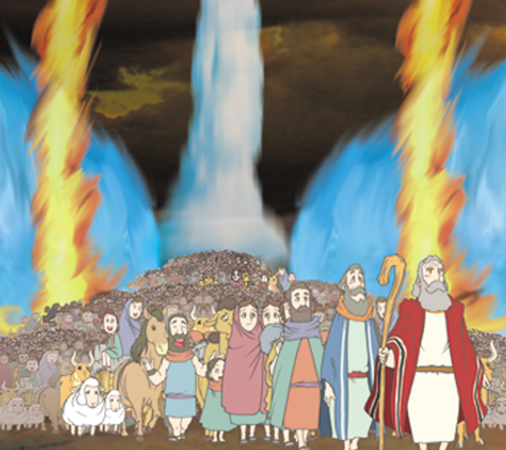
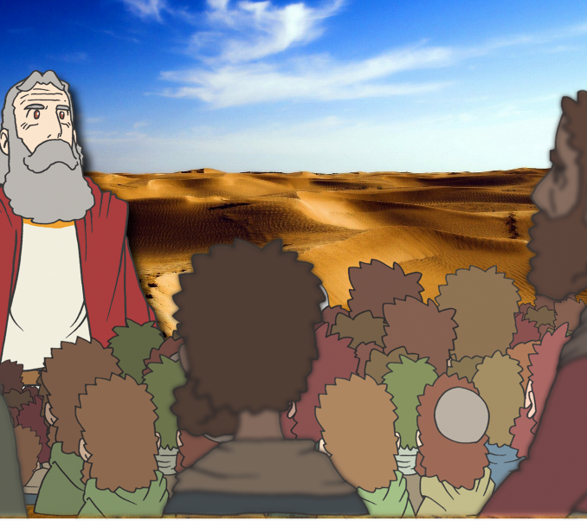
1. ヨシュアと カレブは さいしょから
モーセと ともに いました
ほんろん
モーセと ともに
しゅつエジプトの はたらきを
たいけんしました
こうかいが
わかれた ときも
モーセと ともに
いました
あらのの
みちのりでも
モーセと ともに
いました

Slide 5
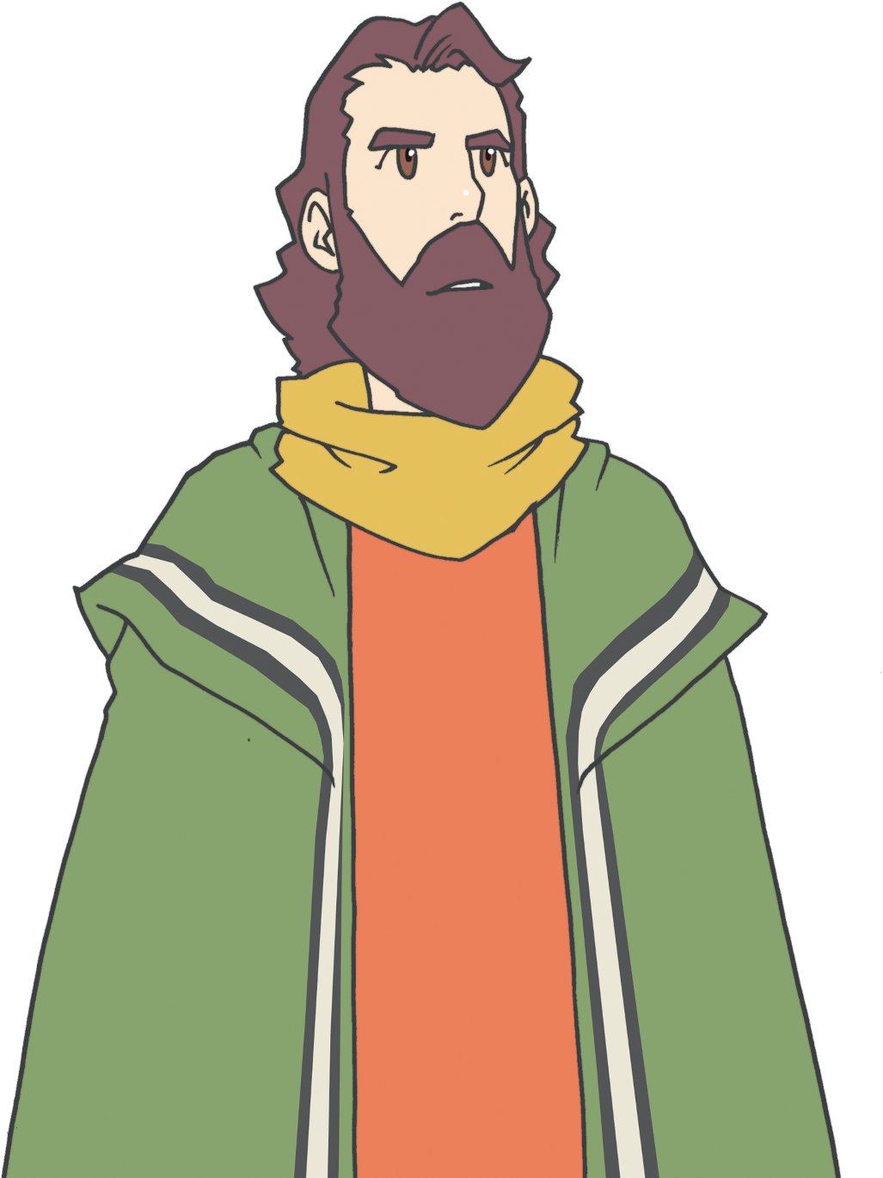
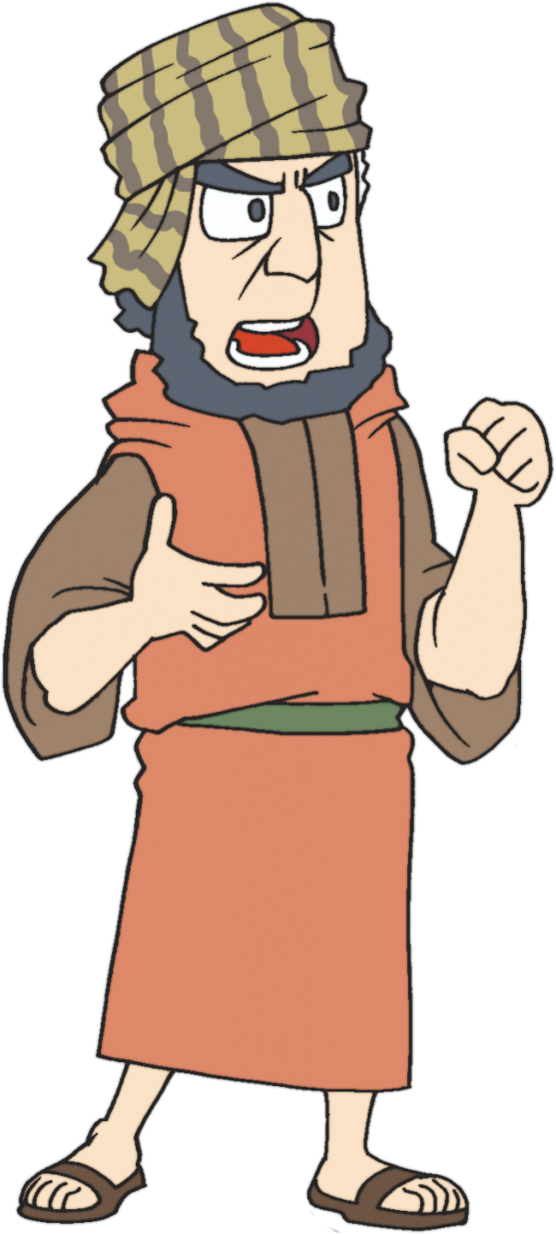
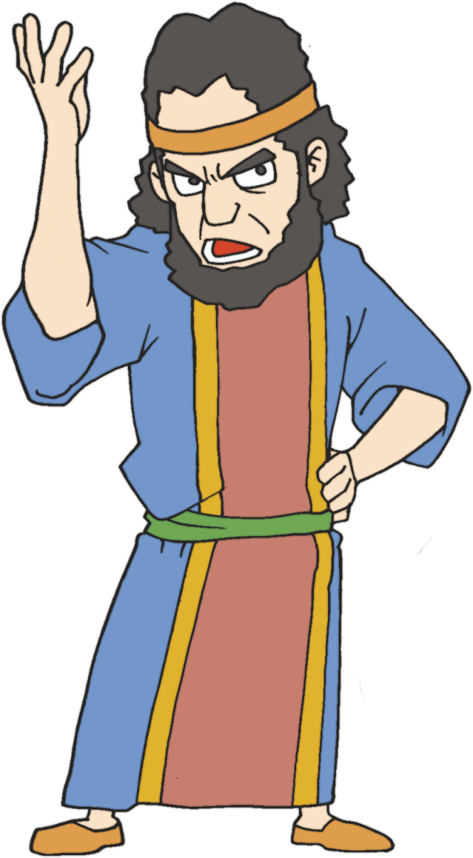
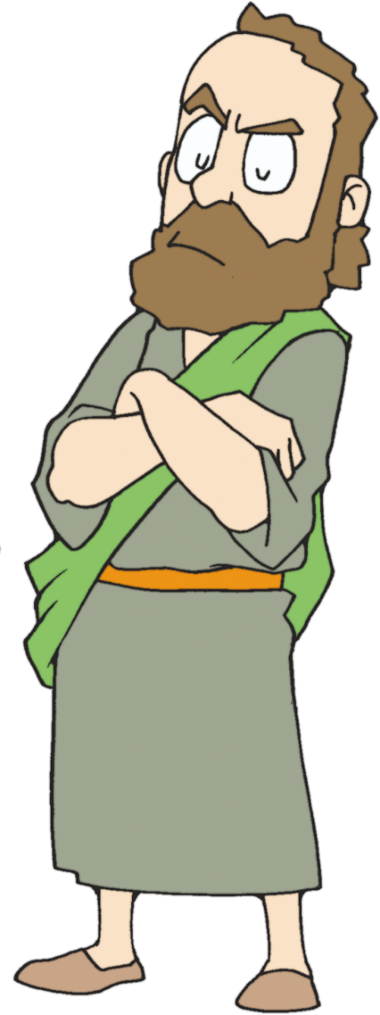
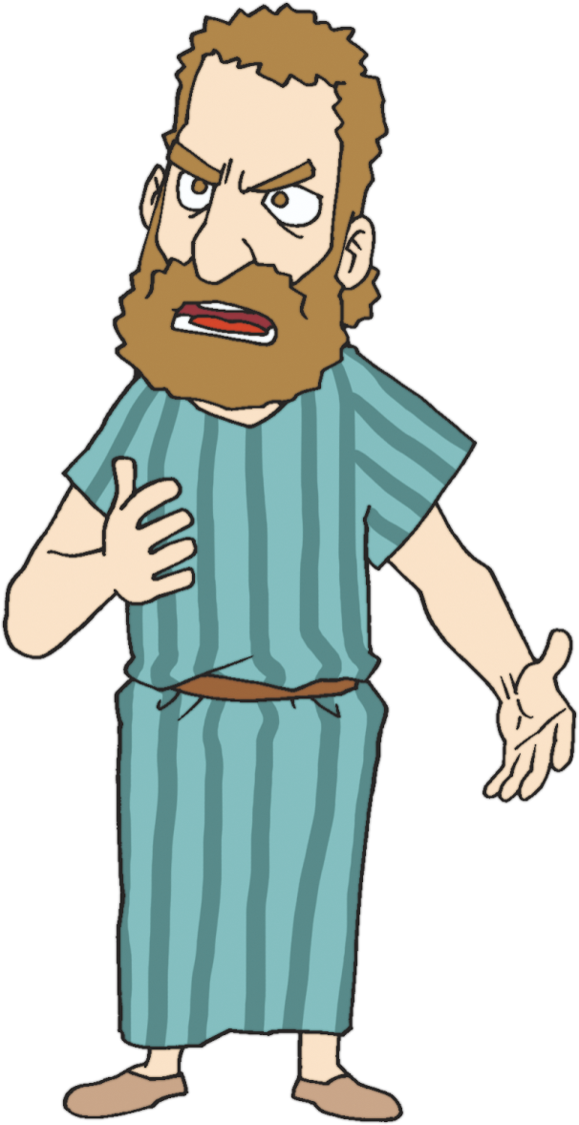
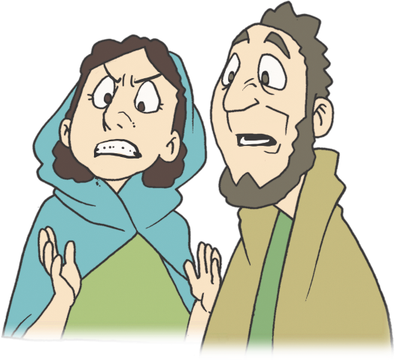
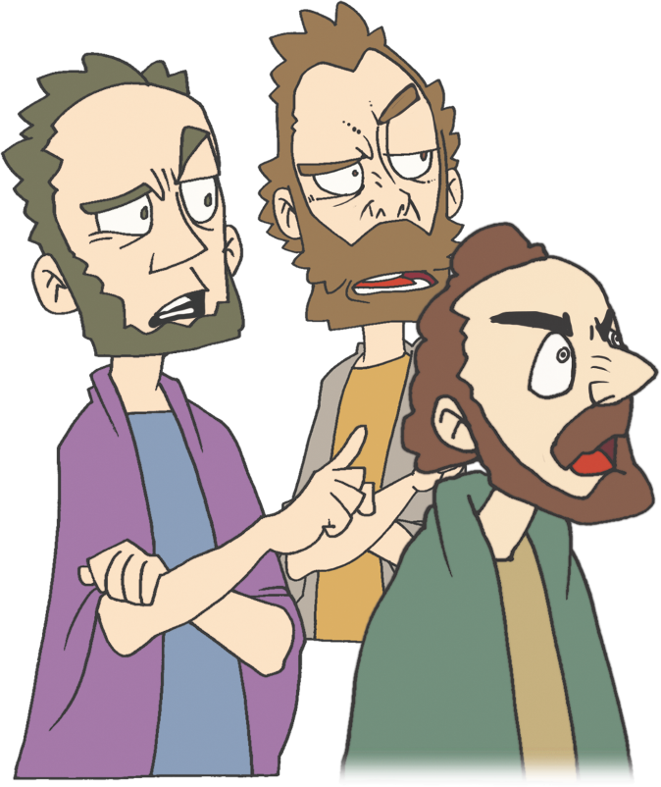
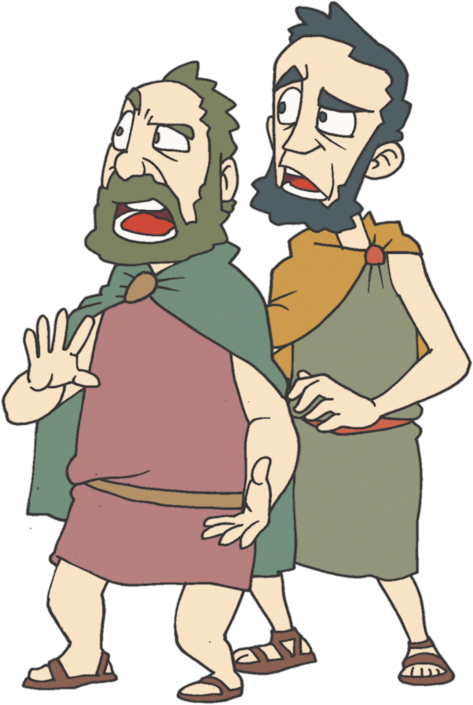
2. イスラエルに ききが きた ときごとに
ヨシュアと カレブは ことなる
せんたくを しました
ほんろん
いや！
かみさまが
やくそくされた
そのちに かならず
はいる
きょじんが すむ ちだ！
チッ!
いけば みんな
しぬ！
かれらは
わたしたちの
えじきだ！
わたしたちは
いなごの
ようだ

Slide 6
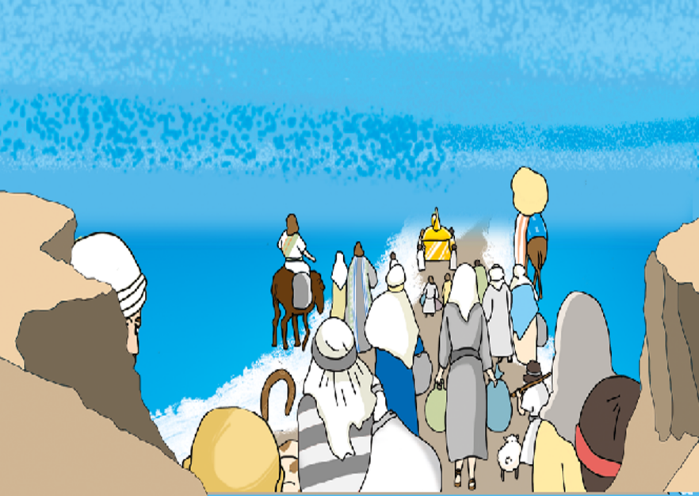
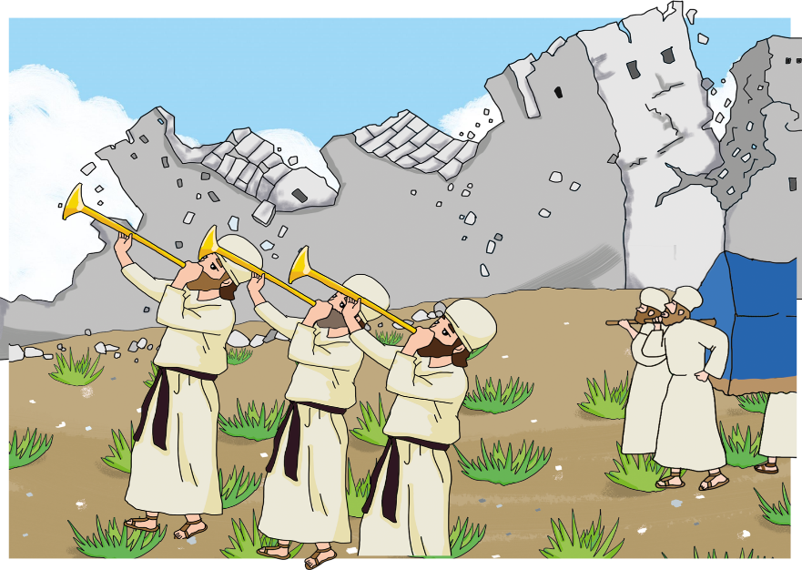
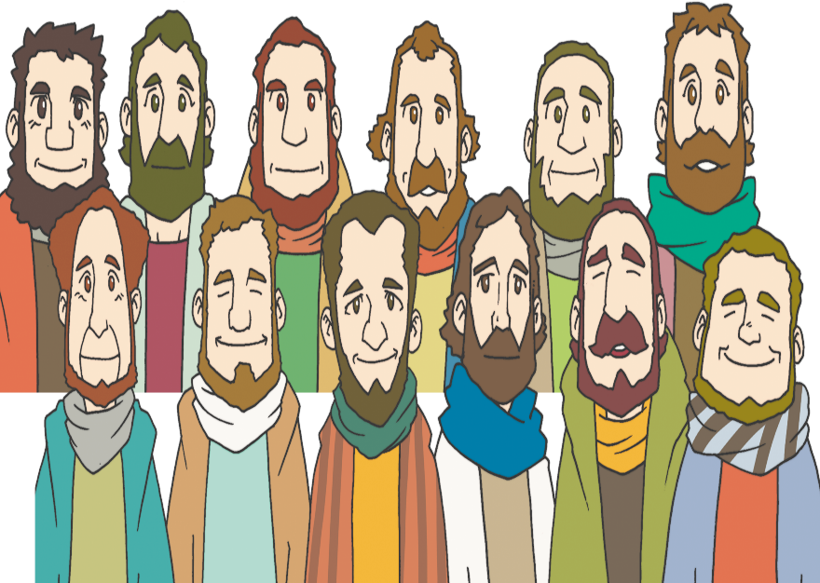
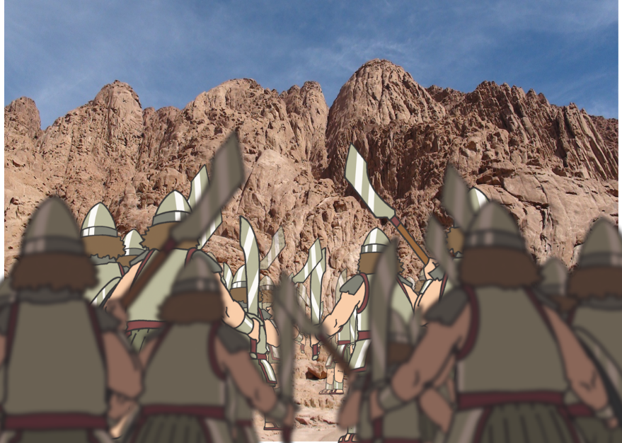
3. モーセの のちに
ヨシュアと カレブが
かみさまの みちびきを うけました
ほんろん
1)イスラエルの たみと
あらので うまれた
つぎの せだいを つれて
ヨルダンを わたりました
2)イスラエルの
すべての たみと
ともに エリコの
まちを くずしました
4) ヨセフの しそん
エフライムの ちを
そうぞくちとして
うけました
3) カレブは ヘブロンの
ち（あなくさんち）を
うけました

Slide 7
みことばの なかに みちが あります
けつろん
へんしゅう
せっけい
デザイン
にちよう : メモ
へいじつ :
もういちど よむ
もういちど かんがえ
もういちど いのる

Slide 8
フォーラム
を
し
て
こく いん し よう
みことば ： ヨシュアと カレブは けいやくの
みことばと いつも ともに いる しゅくふくを
あらかじめ あじわって かみさまの みちびきを
うけました
じっせん ： みことばの なかで きこえた ぶぶんを
じか え、 まんが など さくひんで のこそう
いのり ： みことばを かんがえて いのりぶんを
かいてみよう

